Slide 1

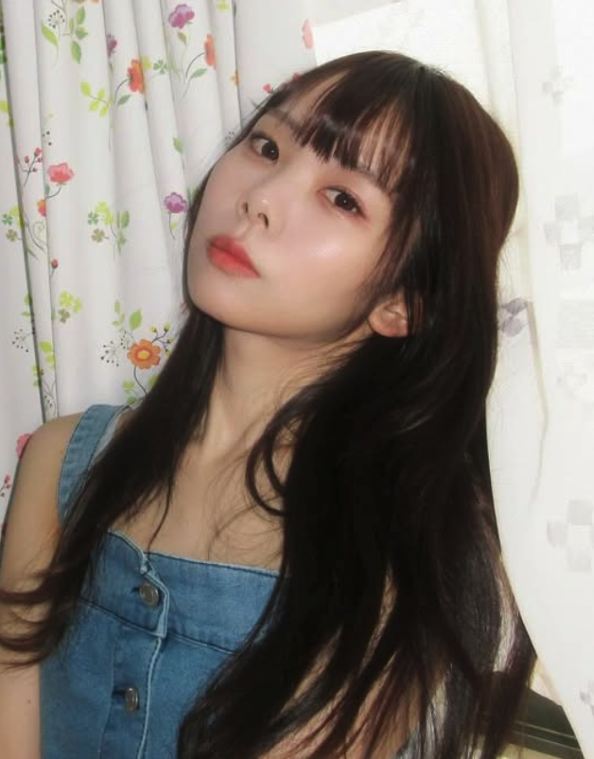

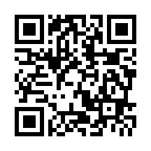
演者モデル候補と予算感
1
KANA/フリーモデル/長野
SNS
FW 453
https://www.instagram.com/fleurennui_girl
想定予算
¥40,000/回（※別途交通費）×撮影回数

Slide 2
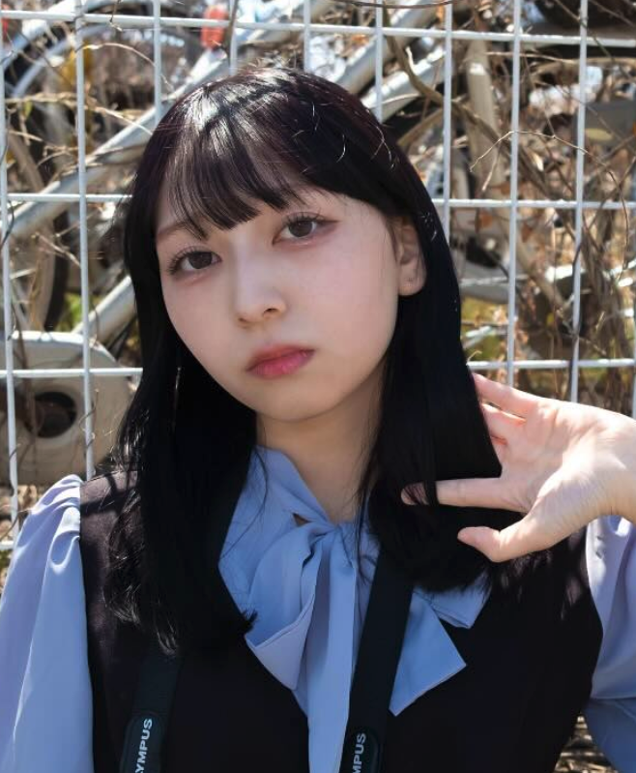
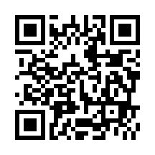
演者モデル候補と予算感
2
雫乃つむぎ/フリーモデル/長野
SNS
FW 104
https://www.instagram.com/tsumugidayo_
想定予算
¥40,000/回（※別途交通費）×撮影回数

Slide 3
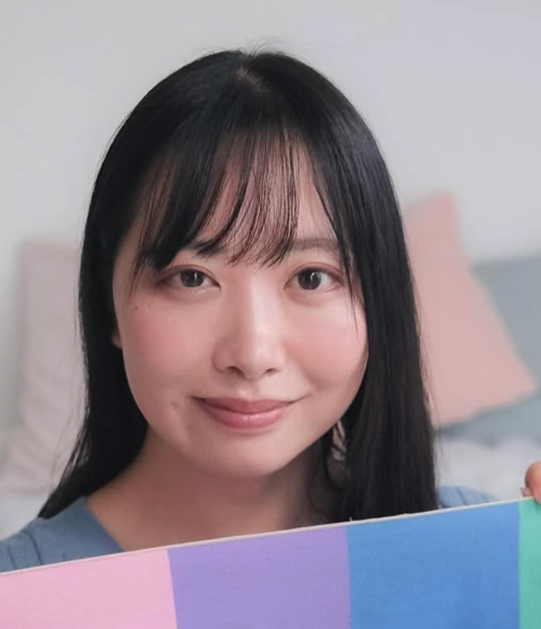
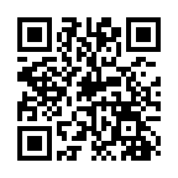
演者モデル候補と予算感
3
甘栗もなか/フリーモデル/長野
SNS
FW 402
https://www.instagram.com/mona.comcom
想定予算
¥40,000/回（※別途交通費）×撮影回数

Slide 4
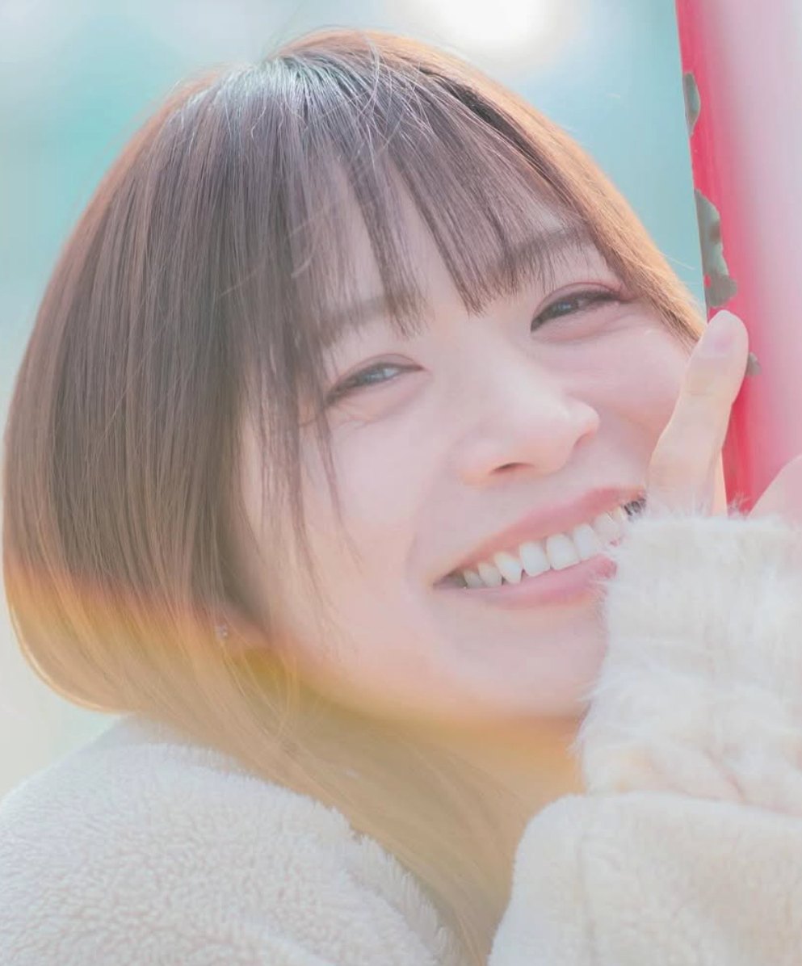
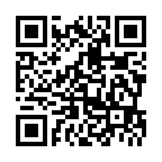
演者モデル候補と予算感
4
神陽夕奈/フリーモデル/長野
SNS
FW 723
https://www.instagram.com/sun8__himawari
想定予算
¥40,000/回（※別途交通費）×撮影回数

Slide 5
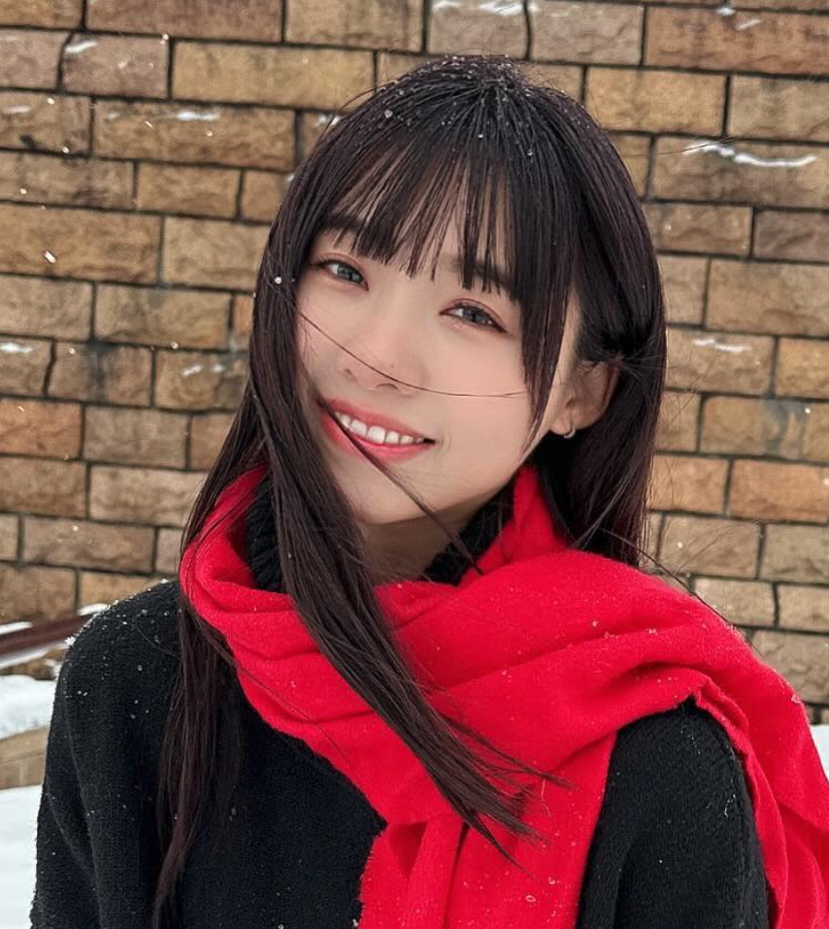
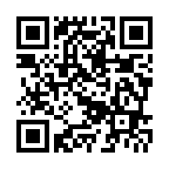
演者モデル候補と予算感
5
桜川千穂/フリーモデル/新潟
SNS
FW 5,063
https://www.instagram.com/chiho_sakuragawa
想定予算
¥55,000/回（※別途交通費）×撮影回数

